Slide 1
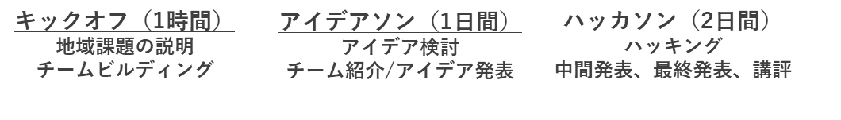
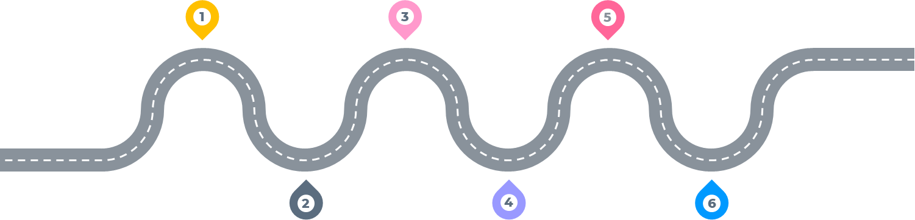
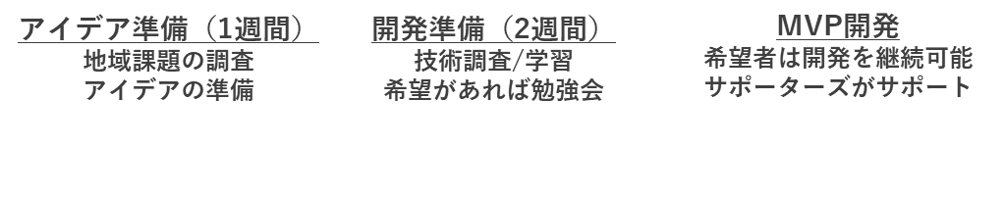
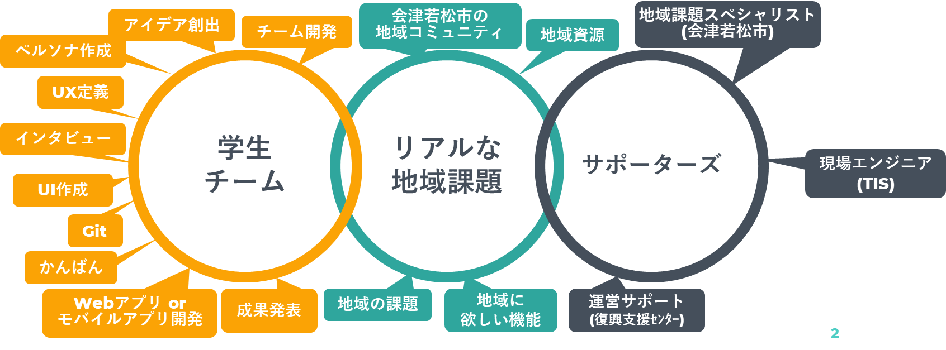
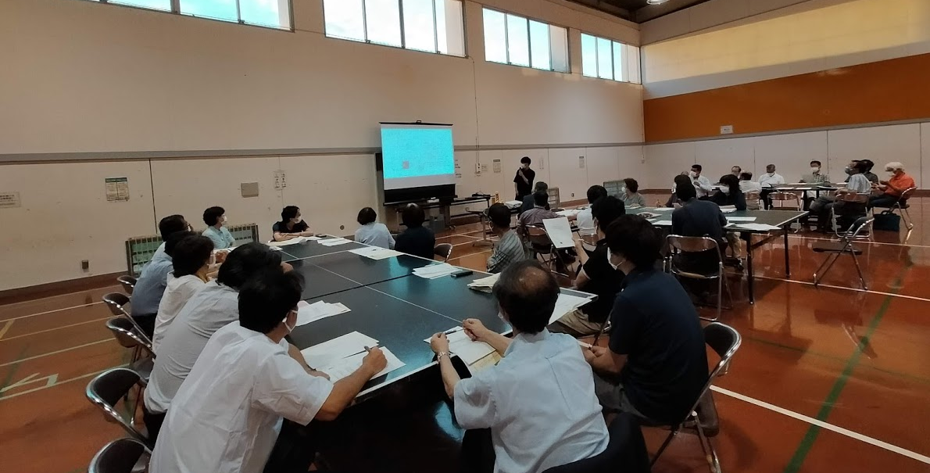
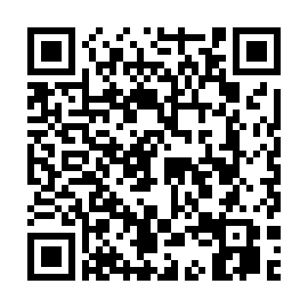
ITで地域課題を解決しよう!
サービス開発エンジニア体験(2021年度)
(Tue)
(Fri)
(Thu-Fri)
8/31
9/3
9/16-17
■リアルな地域課題にチームでチャレンジ！
希望者は開発を継続し、実際に地域住民に使ってもらうことにチャレンジできます！
開催内容
・チームでアイデアを出しアプリを開発、最後に成果発表、講評を実施
・チームのスキルに応じて進め方や作り方をサポーターズがサポート
・個人でもチームでも参加可能。個人参加の人は運営側でチームを決定
・1チーム3名～5名。3～6チームの予定
・期間は全体で約3週間
・アイデアソン(1日)、ハッカソン(2日)の3日間のみ集合
・集合場所は講義棟教室を予定
昨年度の参加者が地域住民に説明している様子です。
皆さんも地域住民の熱い思いを体験してみませんか？
参加条件
・会津大学の学生・院生であること（学年等は問いません）
・短期間でチーム開発を進めるので自主性や協調性があること
・技術スキルは問いませんが、技術への関心と学習意欲があること
開催内容の詳細と
参加申込はこちら
QR
コード
お問い合わせ
会津大学復興支援センター
MAIL：revitalization-adm@u-aizu.ac.jp
TEL：0242-37-2533
協力：会津若松市 共催：会津大学、TIS株式会社

